Slide 1

El salario en disputa
Martin Santellán
Junta interna de Estadística y censos (IDECBA)

Slide 2
Temas:
Introducción
Informes técnicos del “Índice de Precios al Consumidor” (IPCba) Actualización metodológica (marzo 2022)
Plataforma virtual “TU INFLACION” del IDECBA
IPCba vs Salario (1ª comparación)
Casi 20 años de macrismo en la Ciudad. Salario de los/as trabajadores/as del GCBA: breve análisis de “Caso testigo”

Slide 3
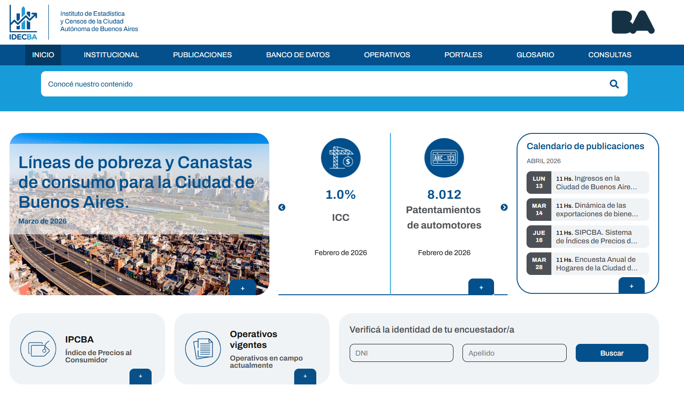
IPCba: ¿Donde buscar la información?

Slide 4
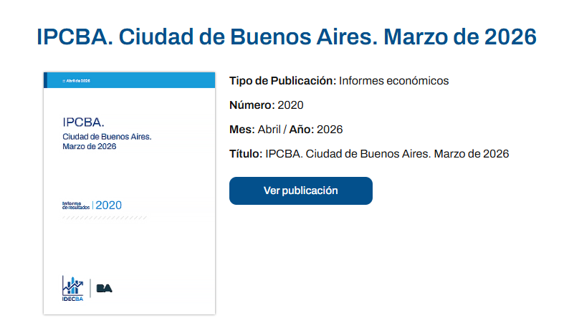
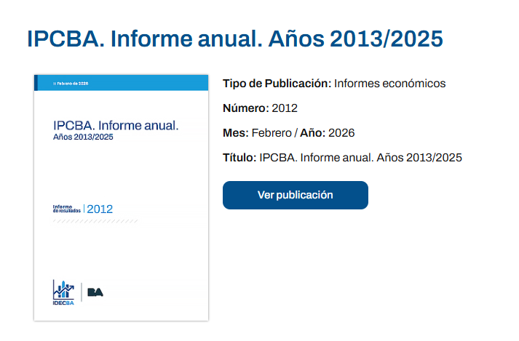
1) Informes de resultados del IPCba (mensual y anual)
Informes técnicos de actualización metodológicas

Slide 5
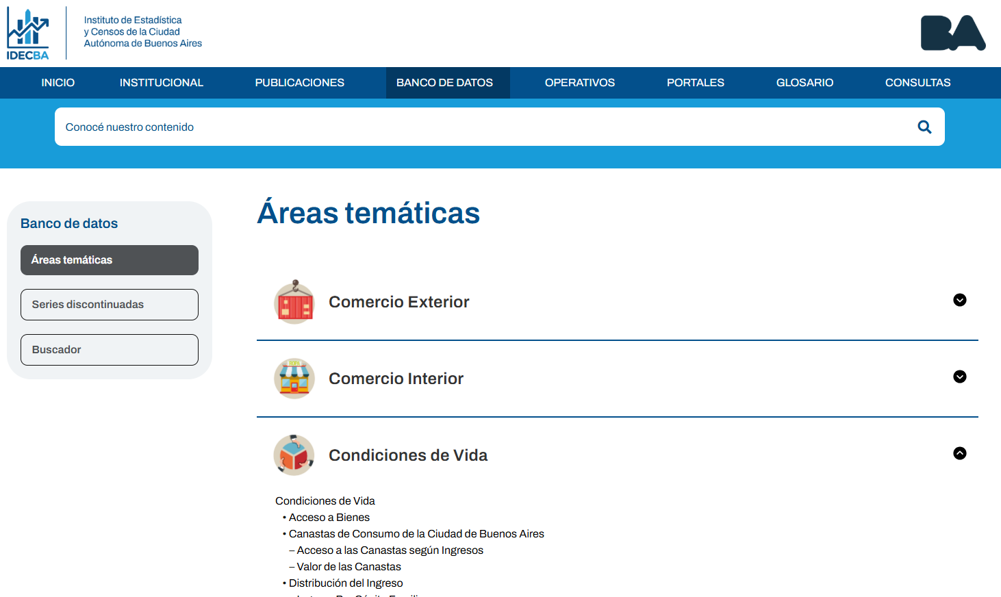
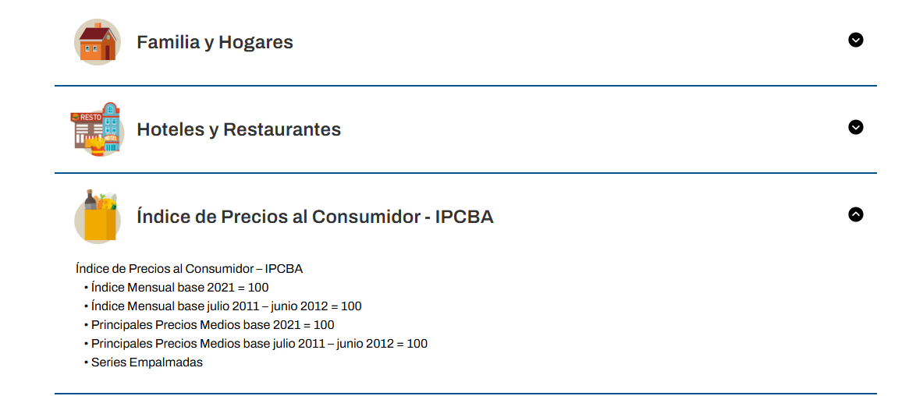
2) Banco de datos del IDECBA. Series

Slide 6
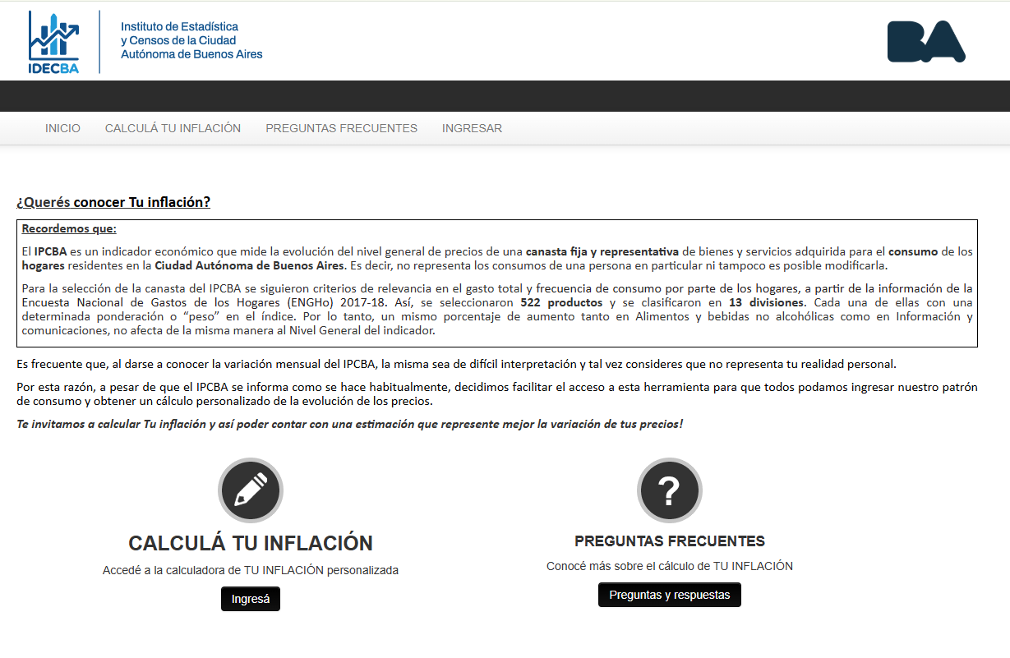
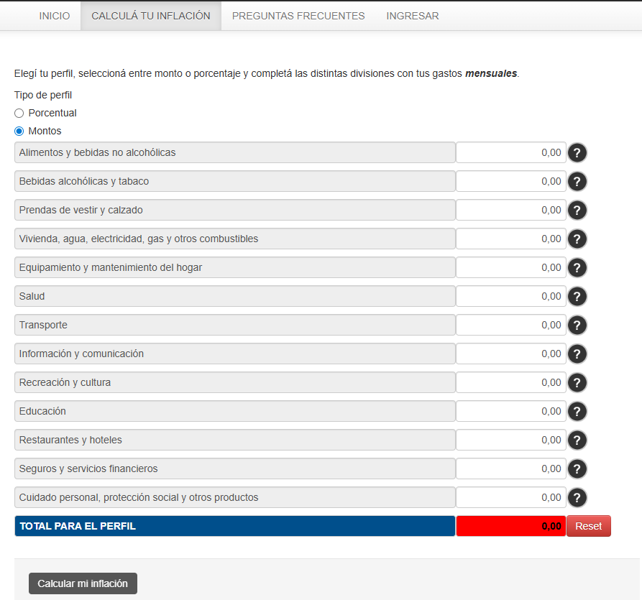
3) “TU INFLACION” (IDECBA)

Slide 7
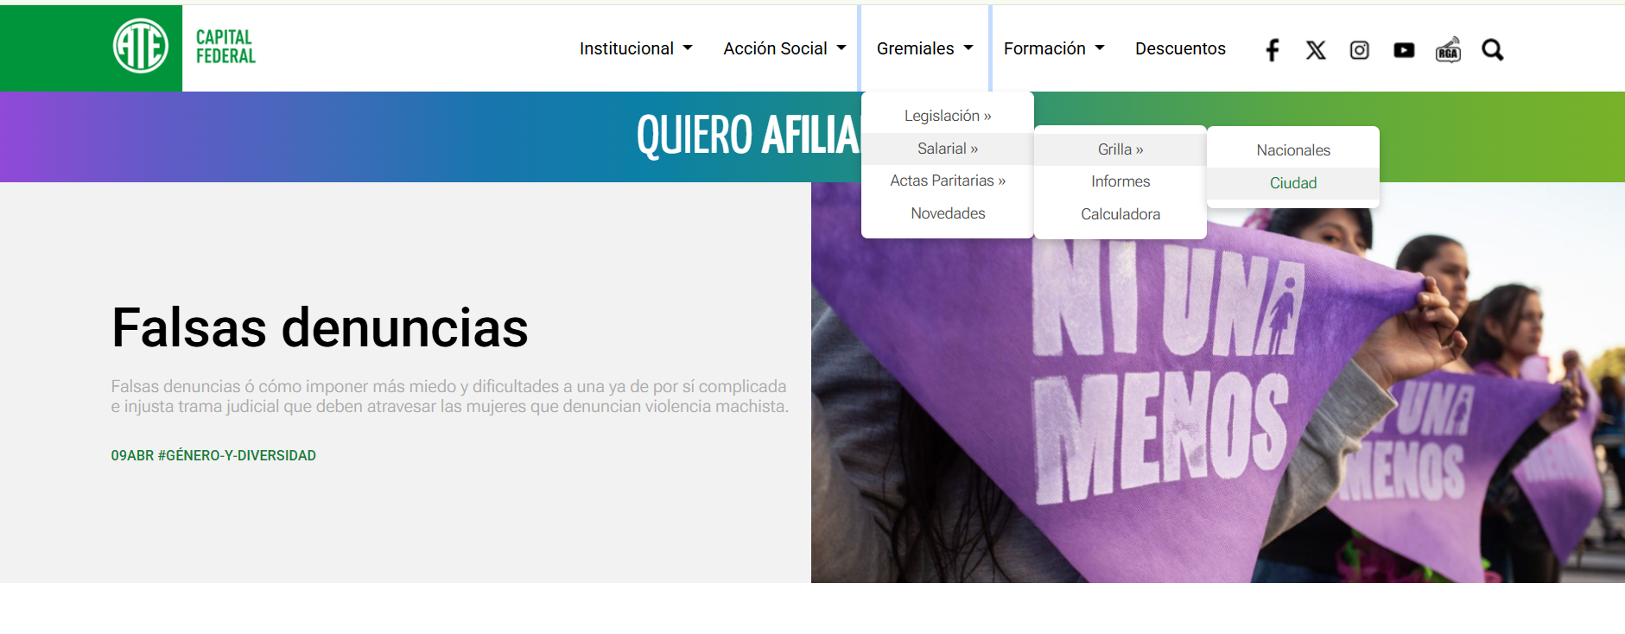
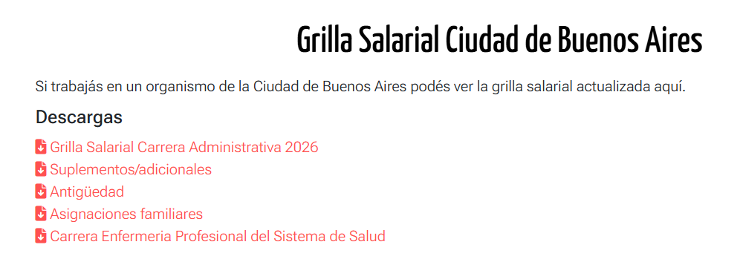
¿Donde buscar la Grilla salarial de Ciudad?

Slide 8
“Caso testigo”: GGU-MEDIO-Grado 07/G
(Agrupamiento, Tramo, Grado y Categoría)
Referencia IPCba:
- 3 miradas al salario: a) mensual, b) acumulado y c) interanual
Actualización del valor por IPCba y poder adquisitivo del salario
Alternativa de referencia:
valor ($) de las canastas de consumo elaboradas por el IDECBA (Hogar 1 y Hogar 5bis).
Línea de pobreza e indigencia
Salario
Insumos: IPCba y Grillas salariales (recibos de sueldos). Planilla Excel

Slide 9
Salarios en el GCBA. Contexto
Casi 20 años de macrismo (diciembre 2007 en adelante):
- Eliminación de las Unidades retributivas (UR) Funcionarios ($)
- Sumas fijas no remunerativas / Bonos única vez (verano) / Achatamiento salarial
- Pase a Planta permanente (Nivel 01) de la transitoria ex 948 y ex 959 (año 2010)
- Convenio Colectivo de Trabajo (CCT), año 2010
- Carreras administrativas del Escalafón general (NCA a partir de Julio 2018,
proceso iniciado en año 2013). Tramites en SADE / Ministerio Modernización
- Heterogenidad (en el ámbito de representación de ATE Capital) / precarización:
Escalafón general (planta permanente): 10 agrupamientos (= 10 grillas salariales). Auxiliar de portería
Sector salud: Enfermería (Ley 6767) + CETPS + CAPE (auxiliares de enfermería)
Planta Transitoria (Acta paritaria 06/2014) Ingreso a Planta Permanente
Contratos LOyS + Convenio de Asistencia Técnica
Programa de Especialistas Profesionales (PEP). Años 2015 y 2016
-“Retiros voluntarios” (Decreto 547/2016 en adelante), año 2026: a partir de 45
años) y Georreferenciación / Aplicación MIA (licencias) / “Ausentes injustificados” / Presentismo $

Slide 10
Desde que se implementó la actual carrera administrativa (julio 2018), el salario testigo a marzo 2026 se ubica -30,7% abajo. El salario nominal para esa categoría (marzo 2026) es de $1.252.832, actualizado por el IPCba acumulado del periodo, debería ser de $1.808.414.
De noviembre 2023 a marzo 2026 (Gestión Jorge Macri): -16,6%

Slide 11
El acuerdo paritario de enero 2026, como era esperable, resultó insuficiente frente a la inflación del 1º trimestre: +3,0% en enero y +4,5% en febrero (marzo sin aumento) mientras que IPCba acumulado del 1º trimestre registró una suba de +8,9%.
Próxima mesa paritaria en abril.

Slide 12
Año 2024. Todos los meses hubo aumento salarial, incluso en algunos meses superó al IPCba. Sin embargo, el impacto del IPCba de enero 2024 (21,7%) fue tremendo.

Slide 13
Año 2025. Solo 5 meses hubo aumento salarial, en enero sin aumento (hasta el año 2022, enero y febrero se pagaban bonos por única vez no remunerativo) y tampoco en diciembre (solo pasó esto ultimo en la paritaria del año 2019 desde el inicio de la NCA)

Slide 14
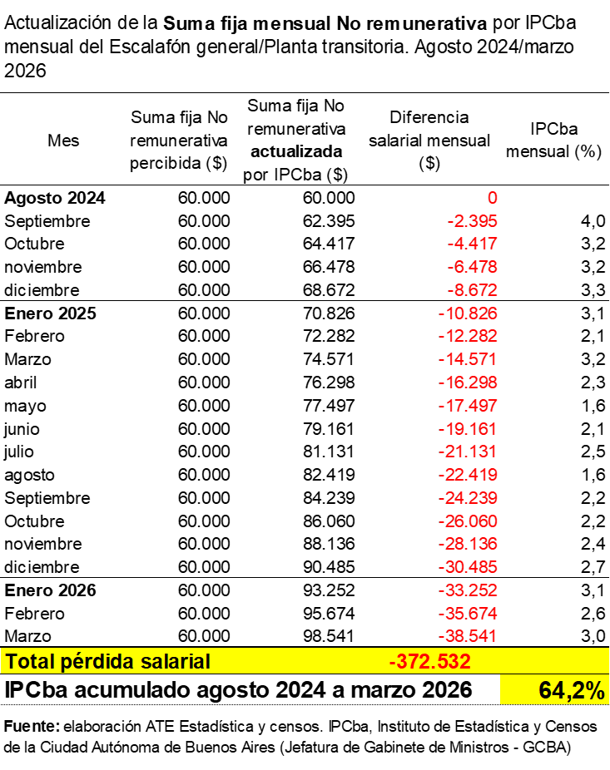
-En febrero 2024, se acordó en paritaria el cobro de una Suma fija no remunerativa, comenzó en $25mil y se fue actualizando hasta agosto de ese mismo año a $60mil. Luego se congeló en ese monto.
-Durante ese periodo (agosto 2024 hasta marzo 2026), el IPCba acumuló 64,2%, mes a mes, cada trabajador/a acumuló una perdida de casi $373mil.
-Los $60mil de agosto 2024, actualizados por IPCba, representan $98.541 en marzo 2026.

Slide 15
Problema: Salarios “Iniciales” de cada agrupamiento (referencia al valor de la línea de pobreza del IDECBA)
Año 2025: suprimieron los 2 primeros grados (contexto: pase a planta)
Se van quienes tienen mejores sueldos:
- Retiros voluntarios
Jubilaciones
Renuncias
Ingresantes nuevos en “Inicial”:
- Transitorios vía pase a planta
Concursos
“Pluriempleo” en el empleo publico
Julio 2018 (inicio de la NCA)
-Salario Inicial: $21.555
-Valor línea de pobreza: $20.216
El Salario inicial queda por arriba del valor de la canasta de pobreza.
Marzo 2026 (ultimo dato disponible):
-Salario Inicial: $1.019.827 (bruto)
-Valor línea de pobreza: $1.489.829
El Salario inicial representa el 68,45% del valor de la línea de pobreza.

Slide 16
Variación porcentual (formula)
(resultados: positivo, negativo o cero)
Ejemplos variación % mensual:
(modificación del periodo. Variación % mensual, acumulado, interanual)
IPCba marzo 2026 – IPCba febrero 2026 X 100
IPCba febrero 2026
Salario “nominal” : remuneración expresada en valores monetarios por el asalariado a cambio de su trabajo en un determinado periodo.
Recibo marzo 2026 – Recibo febrero 2026 X 100
Recibo febrero 2026
(comparar 2 recibos de sueldos)

Slide 17
Salario “real” (expresa el poder de compra que tiene el salario nominal en términos de bienes y servicios, permite analizar la evolución de salario aislando los efectos de las variaciones de precios)
Formula: Salario nominal
IPCba
Ejemplo: variación % del salario real de abril 2020 con respecto a enero 2017
Salario nominal de enero 2017 Salario nominal de abril 2020
IPCba enero 2017 IPCba abril 2020
Con ambos resultados, luego calculo su variación %

